Slide 2
“얼굴 인식기”
최준한,윤승희,이장훈

Slide 3
목차
프로젝트 설명
얼굴 인식 과정
코드
시연 영상

Slide 4
프로젝트 설명
프로젝트는 얼굴 인식기입니다.
Open cv 와 Arduino , ,Vs code, python 을 사용하였습니다.
자동문에 사람이 가까이 가면 문이 열리듯이 얼굴 인식을 통하여 LED 제어를 해보고 싶었습니다.

Slide 5





과정
“준비완료”
VS CODE 및
Arduino 작성
Led 연결
open cv로 얼굴 인식
LED 제어 확인하기

Slide 6
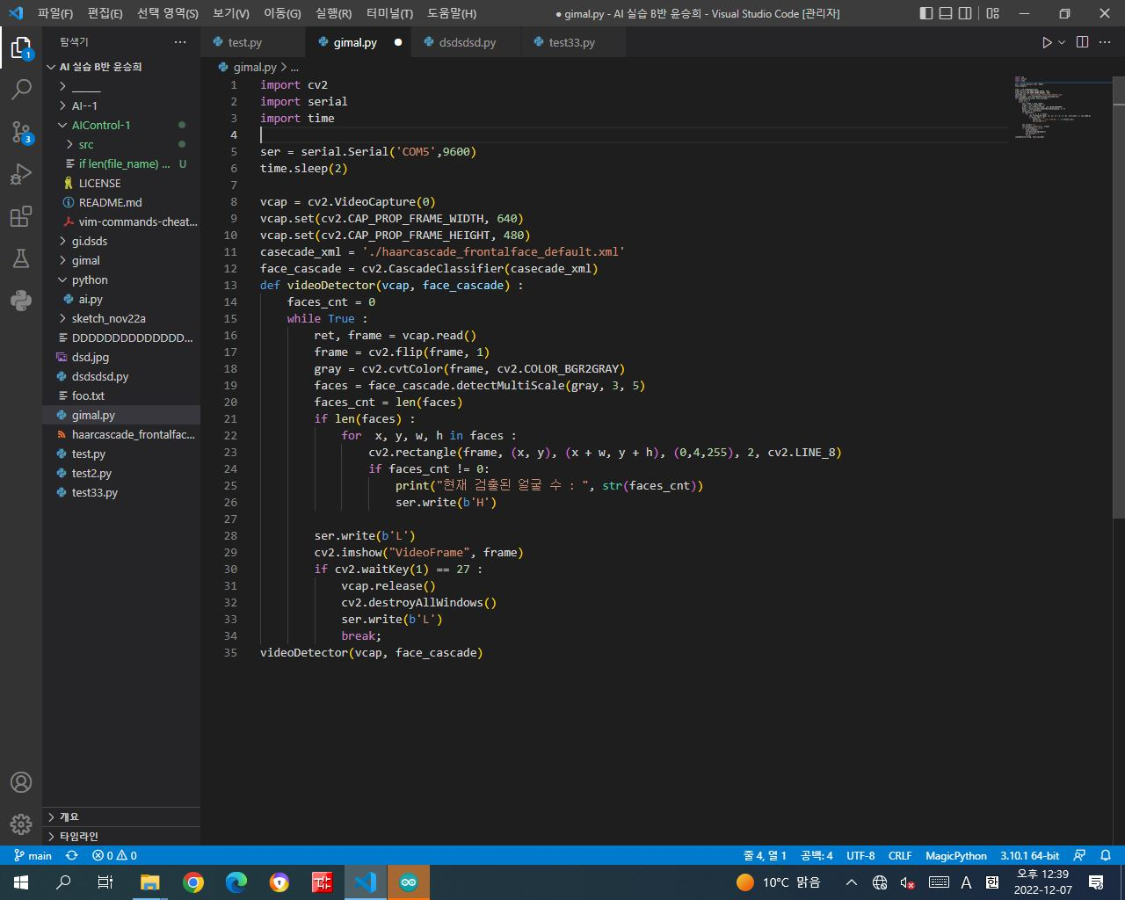
CODE

Slide 7
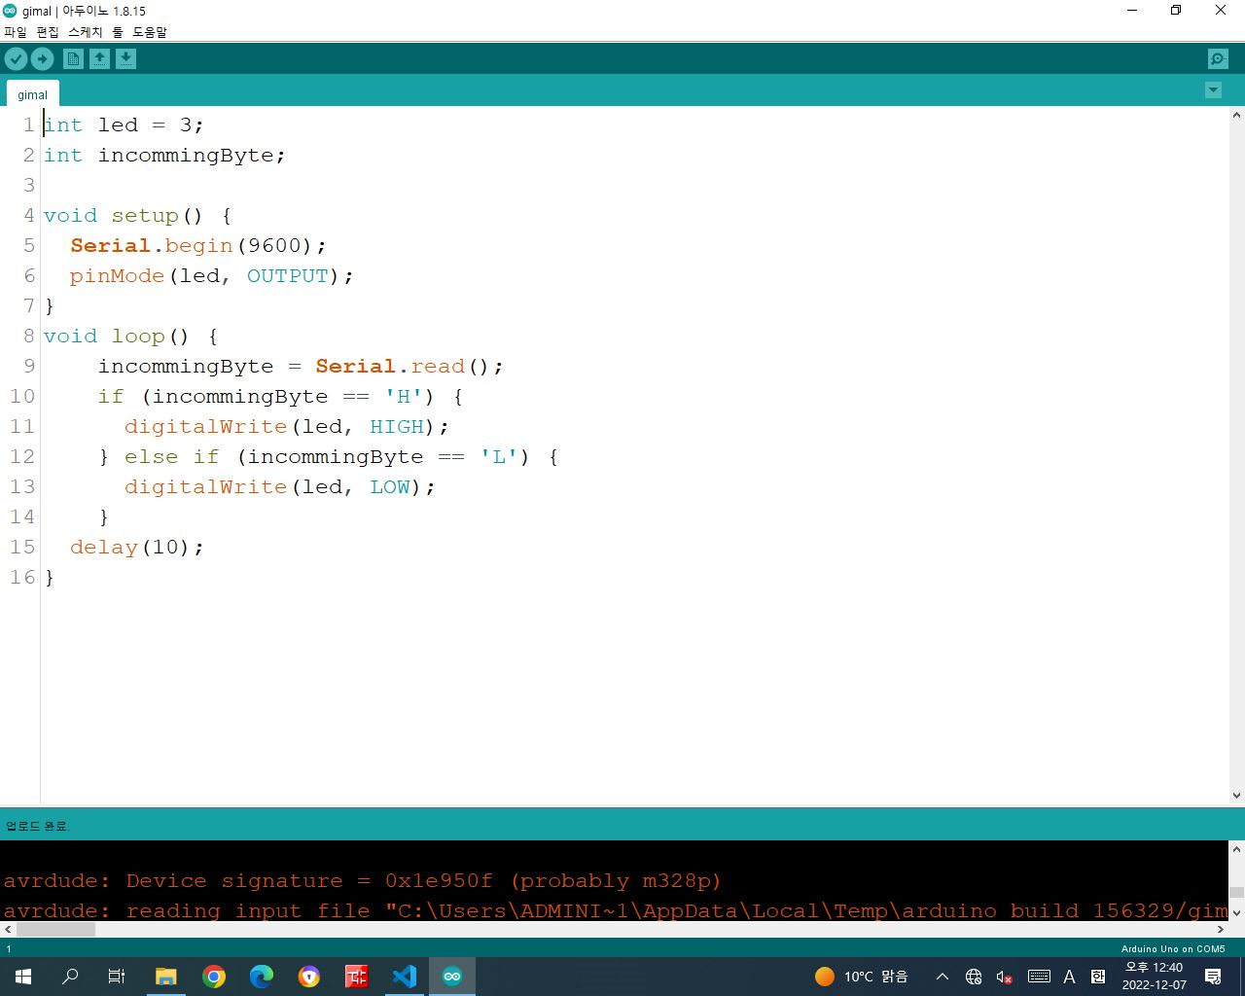
ARDUINO CODE

Slide 8
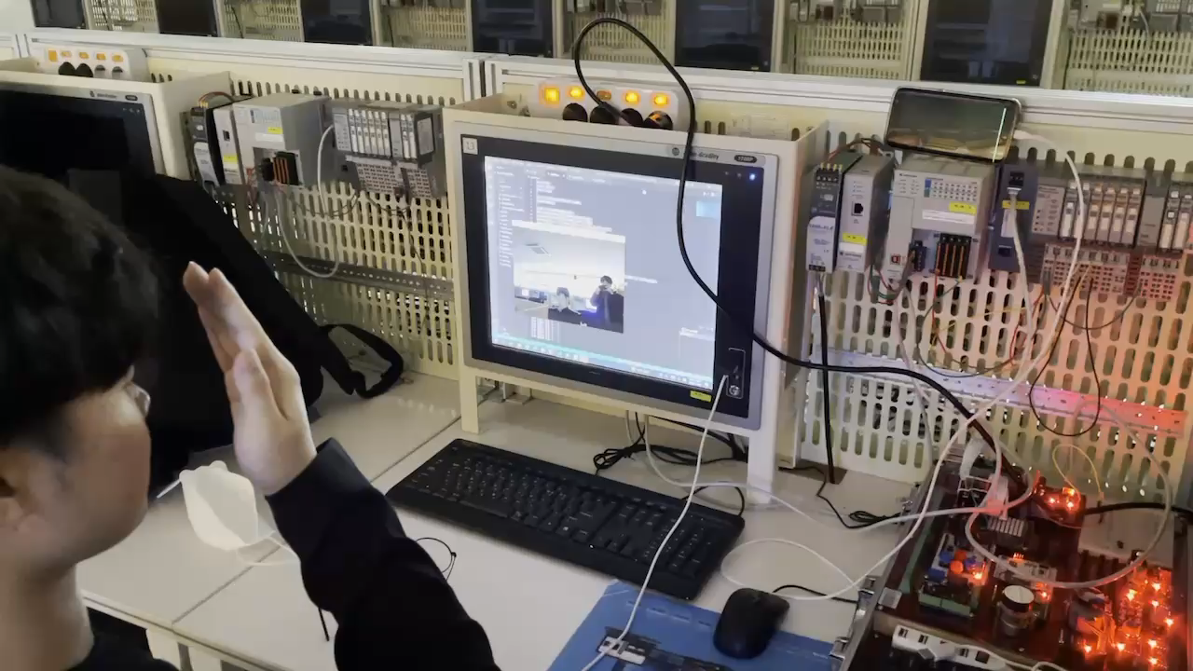
시연 영상

Slide 9
감사합니다 .

